Slide 1
Acessibilidade e a IA
Prof Rildo Oliveira
22/08/2024

Slide 2
ROTEIRO DE AULA
OBJETO DO CONHECIMENTO: Acessibilidade e a IA
HABILIDADE:
PCRP03 - Identificar, entender e explicar em que situações o computador pode ou não ser utilizado para solucionar um problema.
EF05HI06 - Comparar o uso de diferentes linguagens e tecnologias no processo de
comunicação e avaliar os significados sociais, políticos e culturais atribuídos a elas.
OBJETIVOS:
Apresentar os conceitos de Acessibilidade, Interação Humano-Computador e Realidade Aumentada;
DA TEORIA À PRÁTICA: Uso de imagens, texto e conceitos para um melhor entendimento do tema abordado.

Slide 3
A Inteligência Artificial (IA) tem um enorme potencial para transformar a área de acessibilidade, proporcionando mais independência e inclusão para pessoas com deficiências.

Slide 4
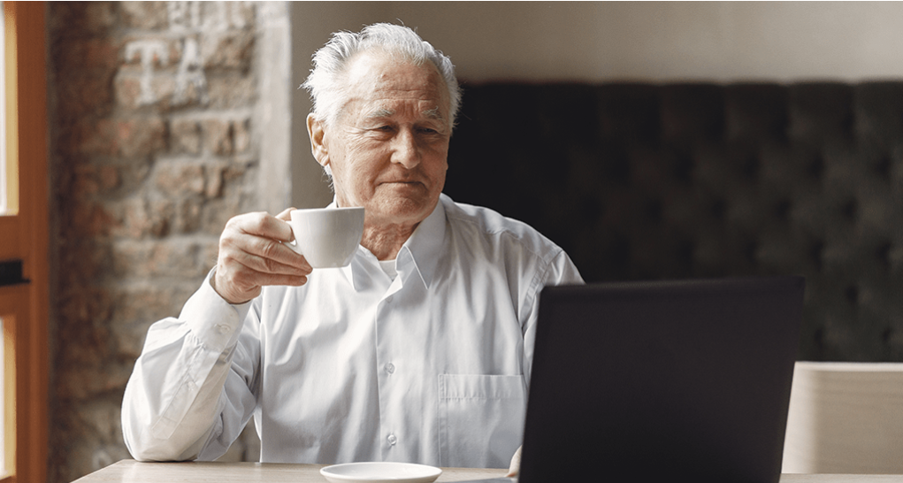
Tecnologia abrindo portas para revolução da inclusão digital
A tecnologia não é apenas uma facilitadora de tarefas cotidianas, mas também um agente de empoderamento. Com esses avanços, a inteligência artificial não apenas elimina obstáculos digitais, mas também capacita indivíduos a explorarem plenamente o vasto mundo online.

Slide 5
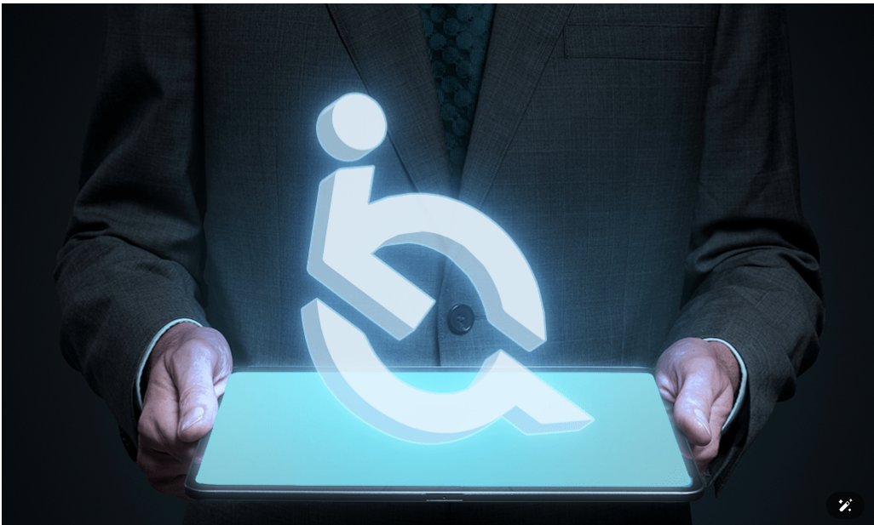
Inclusão por meio da IA
Assim, essa revolução na inclusão digital vai além da acessibilidade, redefinindo a narrativa em torno da igualdade de oportunidades e proporcionando uma participação ativa na era digital para todos.

Slide 6
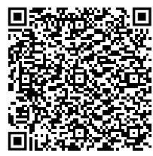
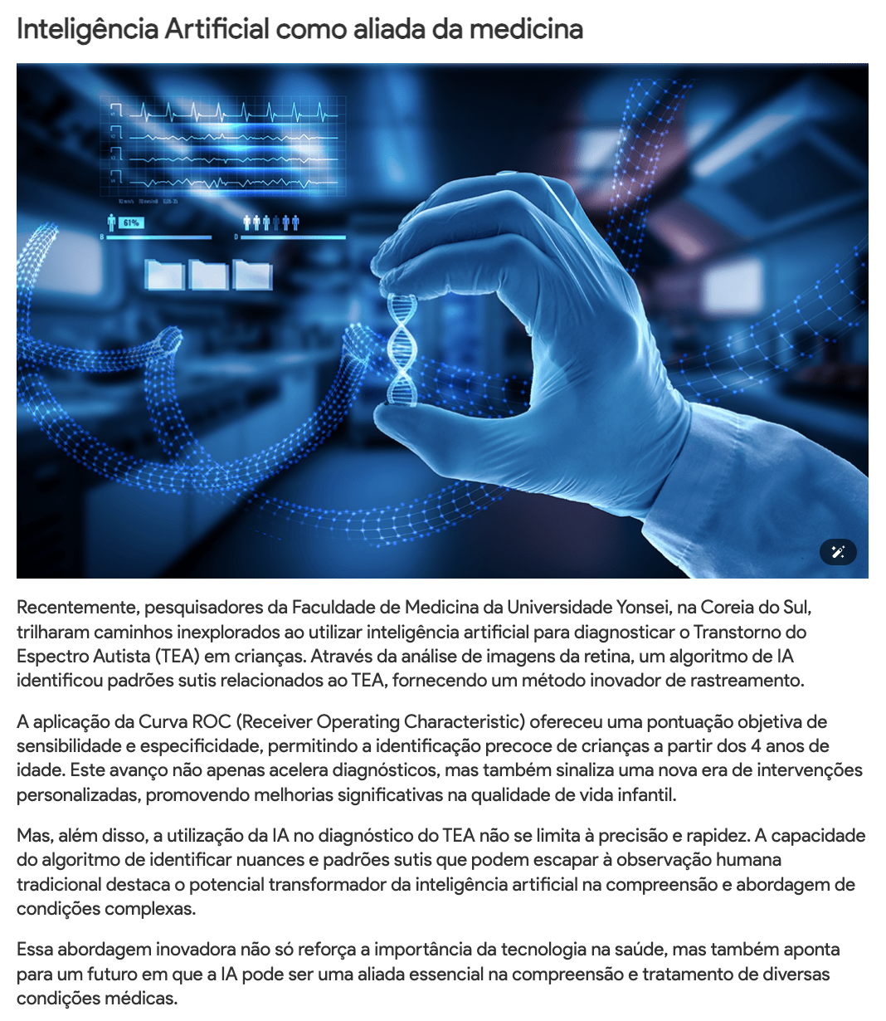
inteligência artificial para diagnosticar o TEA
Recentemente, pesquisadores da Faculdade de Medicina da Universidade Yonsei, na Coreia do Sul,trilharam caminhos inexplorados ao utilizar inteligência artificial para diagnosticar o Transtorno do Espectro Autista (TEA) em crianças. Através da análise de imagens da retina, um algoritmo de IA identificou padrões sutis relacionados ao TEA, fornecendo um método inovador de rastreamento.

Slide 7
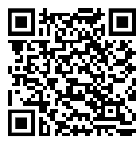
inteligência artificial para diagnosticar o TEA
A aplicação da Curva ROC (Receiver Operating Characteristic) ofereceu uma pontuação objetiva de sensibilidade e especificidade, permitindo a identificação precoce de crianças a partir dos 4 anos de
idade. Este avanço não apenas acelera diagnósticos, mas também sinaliza uma nova era de intervenções personalizadas, promovendo melhorias significativas na qualidade de vida infantil.

Slide 8
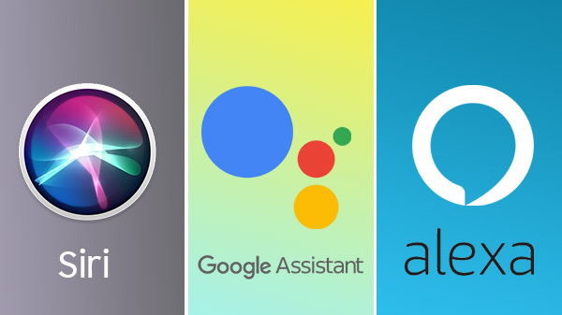
Reconhecimento de Voz e Texto
Conversão de Texto em Voz e Voz em Texto:
Ferramentas baseadas em IA, como assistentes virtuais (por exemplo, Siri, Google Assistant), podem converter texto em fala para pessoas com deficiências visuais ou dificuldades de leitura.
Da mesma forma, a conversão de voz em texto pode beneficiar pessoas com dificuldades auditivas.

Slide 9
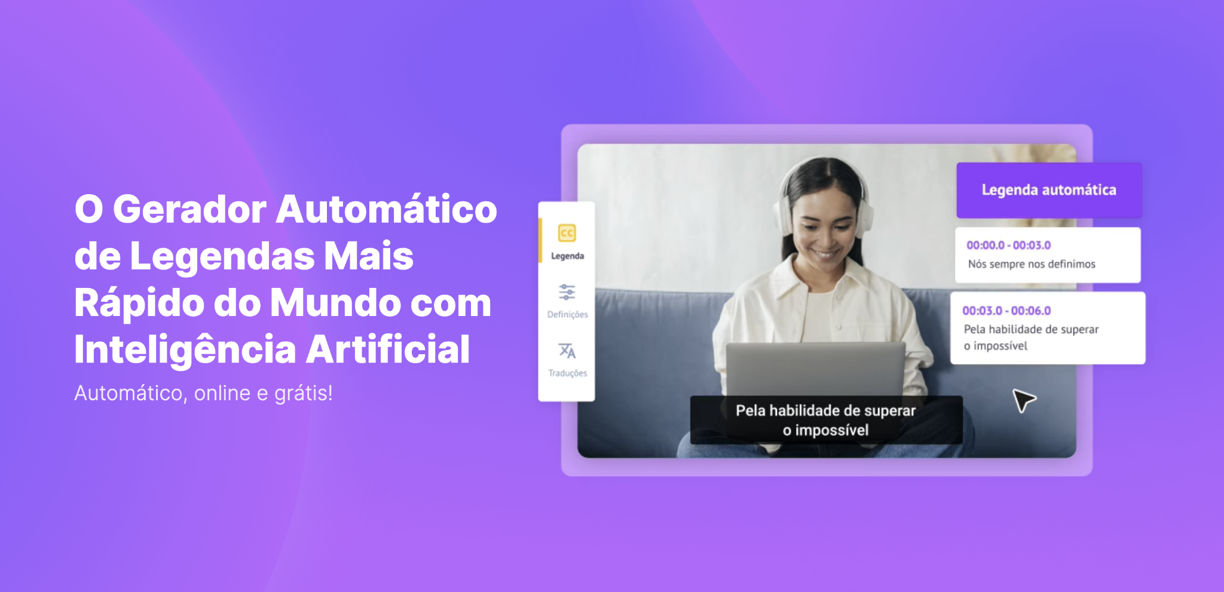
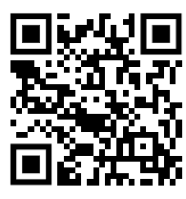

Reconhecimento de Voz e Texto
Legendagem Automática:
A IA pode gerar legendas em tempo real para vídeos, tornando o conteúdo audiovisual acessível para pessoas com deficiência auditiva.

Slide 10
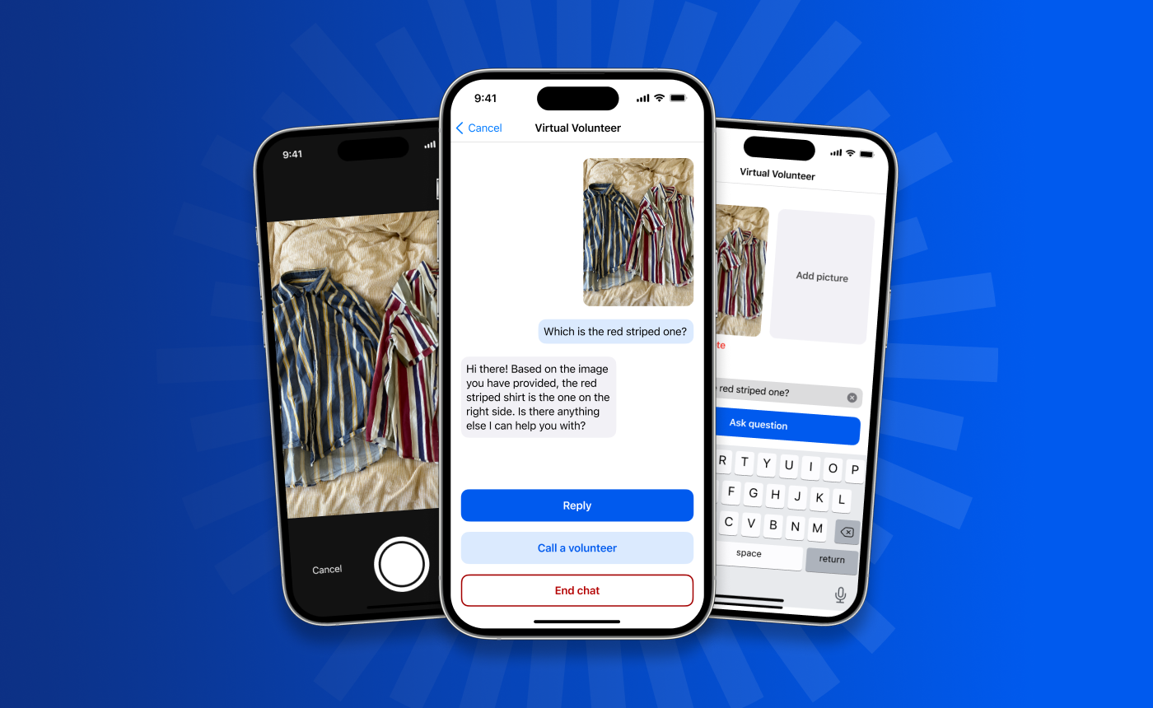
Tecnologias de Reconhecimento de Imagem
Aplicativos de Descrição de Imagens (Seeing AI, Be My Eyes)
Usam IA para fornecer descrições detalhadas de imagens e ambientes, auxiliando pessoas com deficiência visual a entender e interagir com o mundo ao seu redor.

Slide 11
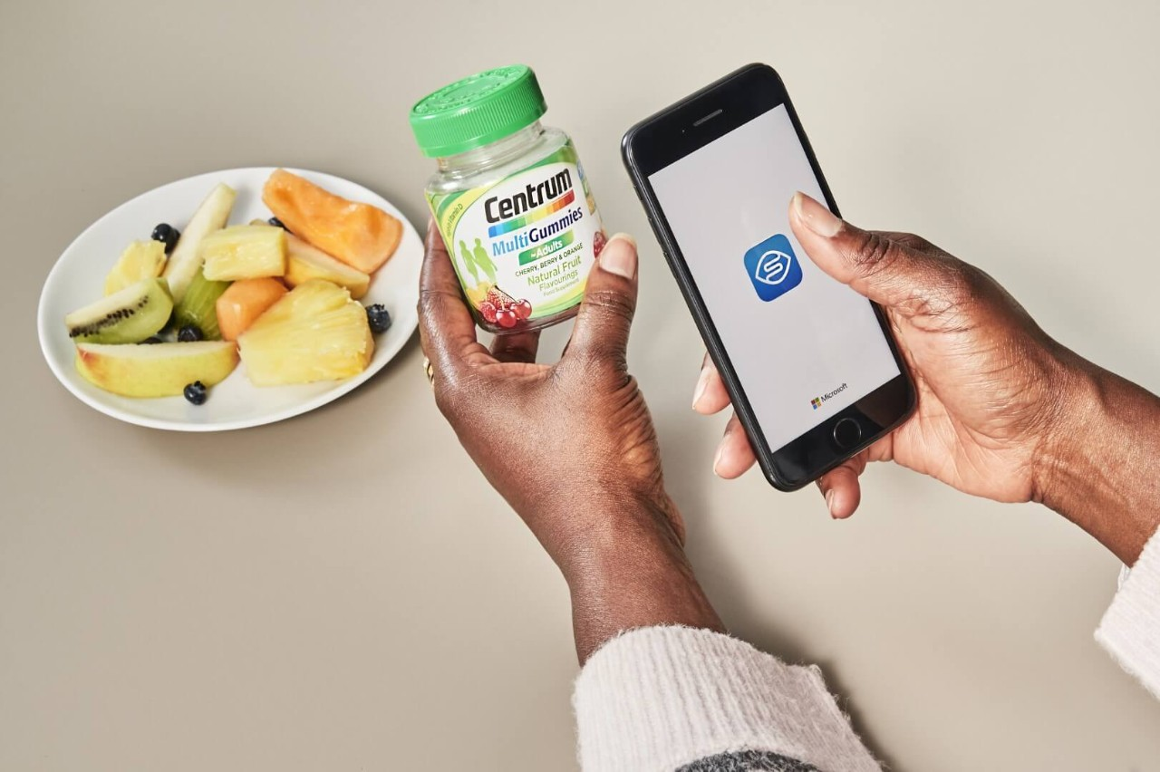
Reconhecimento de Imagem
Descrições Automáticas de Imagens:
IA pode analisar imagens e fornecer descrições detalhadas para pessoas com deficiência visual.
Ferramentas como o "Seeing AI" da Microsoft usam IA para descrever o ambiente ao redor, reconhecer rostos, ler textos e identificar objetos.

Slide 12
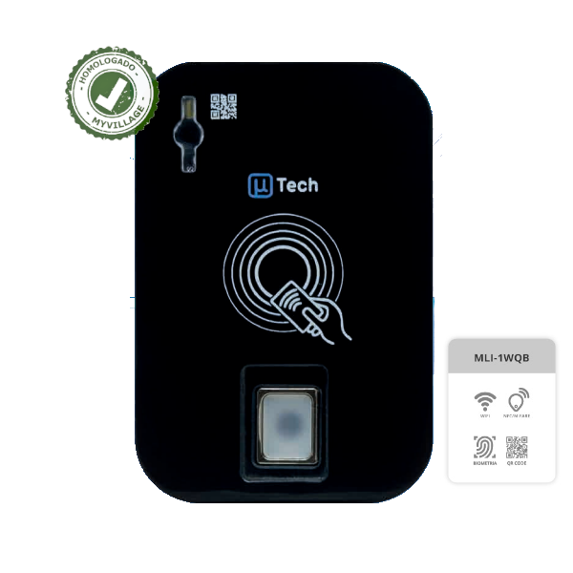
Reconhecimento de Imagem
Leitores de Rótulos e Documentos:
Dispositivos que utilizam IA podem ler rótulos de produtos ou documentos em voz alta para pessoas com deficiências visuais.

Slide 13
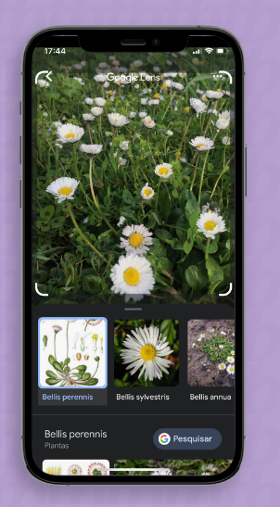
Reconhecimento de Imagem
Google Lens
Ferramenta de reconhecimento de imagem, o Google Lens é um recurso que utiliza inteligência artificial para decodificar figuras e textos e usar essas informações para pesquisas, traduções e outros tipos de funcionalidades.

Slide 14
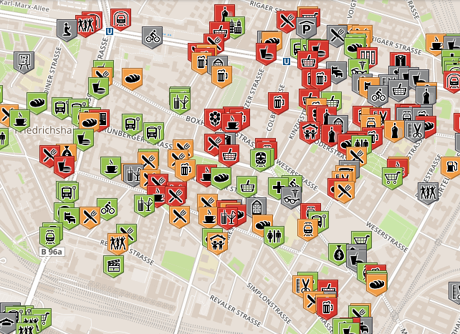
Navegação e Mobilidade
Mapas Acessíveis:
IA pode ajudar a criar rotas de navegação acessíveis para cadeirantes ou pessoas com dificuldades de mobilidade, identificando e evitando obstáculos como escadas ou caminhos não pavimentados.

Slide 15
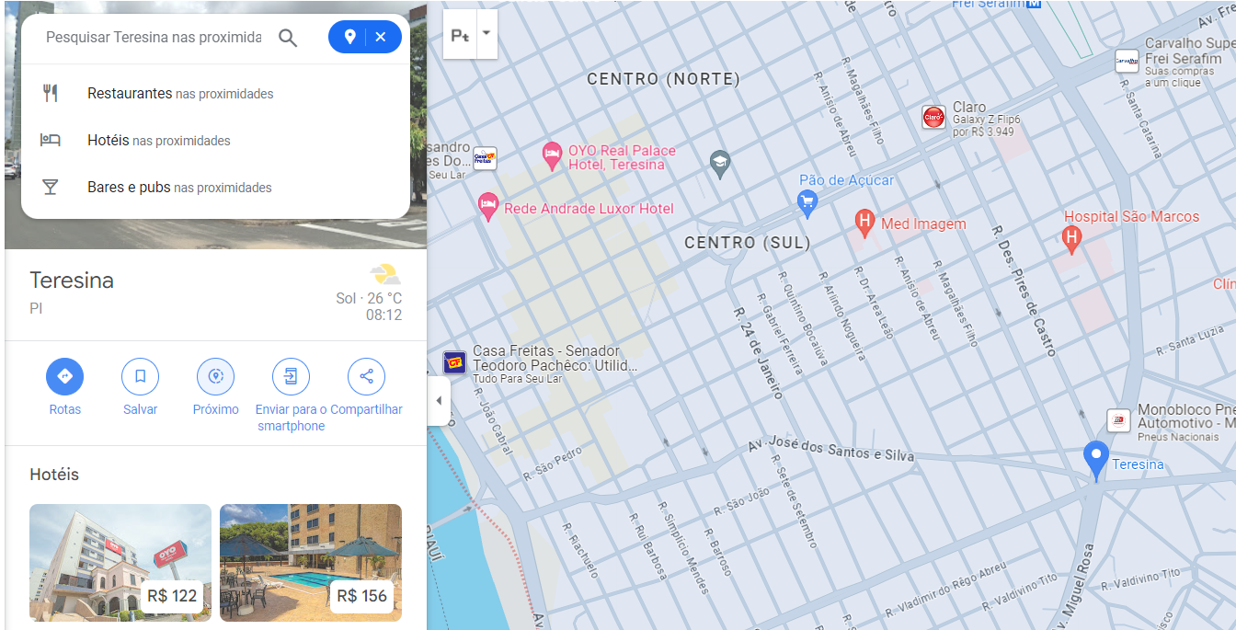

Slide 16
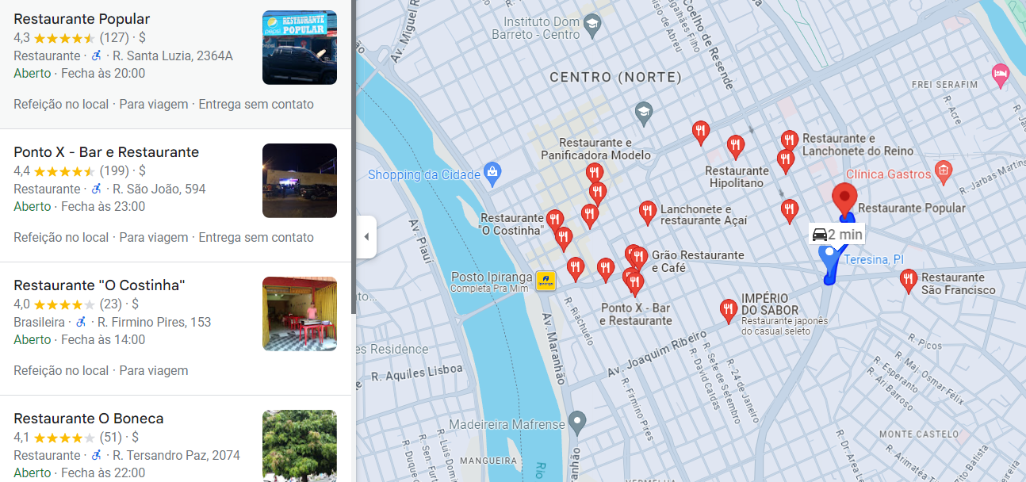

Slide 17
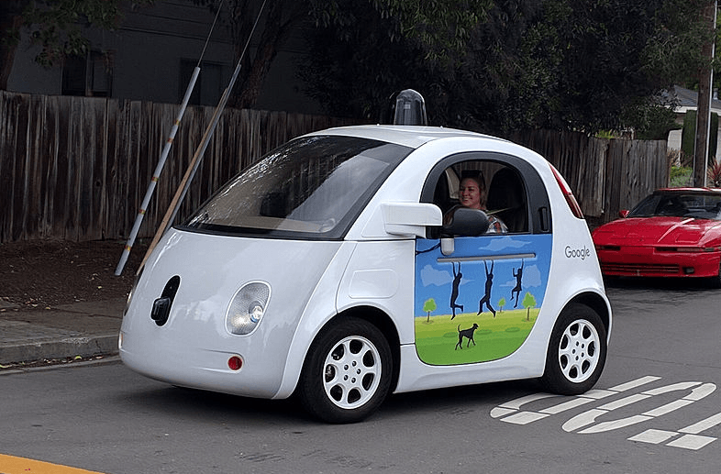
Veículos Autônomos
Para pessoas com mobilidade reduzida, carros autônomos podem oferecer mais independência, possibilitando viagens sem a necessidade de assistência humana.

Slide 18
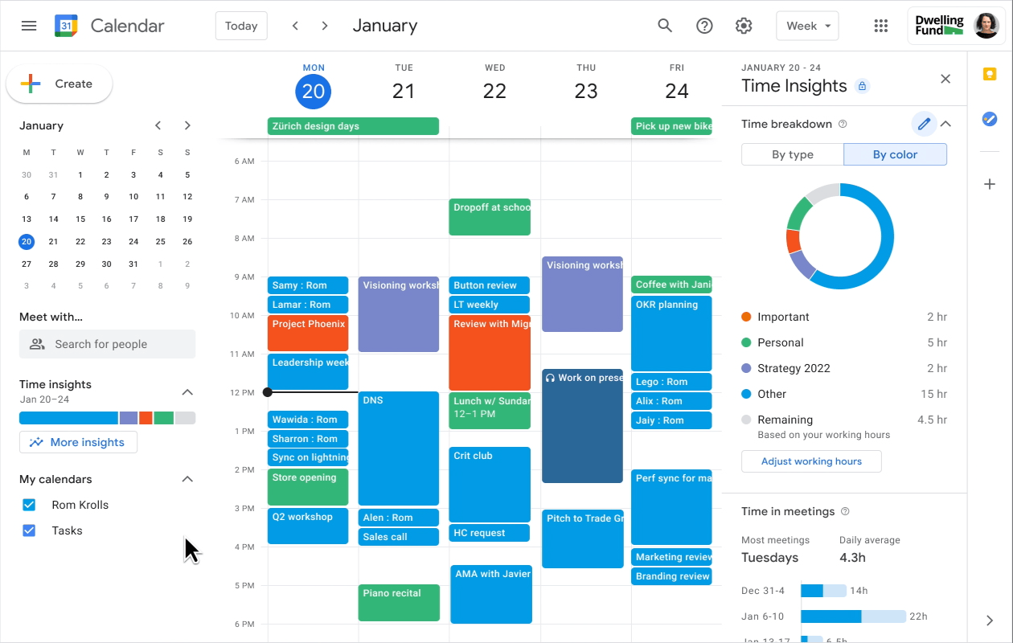
Assistência Cognitiva
Apoio para Deficiências Cognitivas: IA pode ser utilizada em aplicativos que ajudam a organizar tarefas, lembrar compromissos, ou fornecer instruções passo a passo para completar atividades diárias, beneficiando pessoas com deficiências cognitivas.

Slide 19
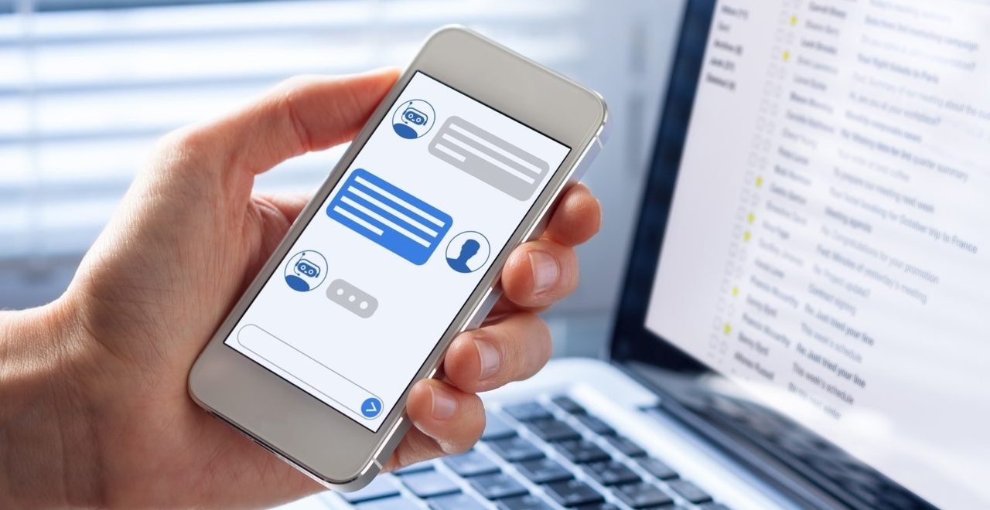
Interação Simplificada
Chatbots e assistentes virtuais podem ser projetados para oferecer interações simplificadas, facilitando o uso de tecnologia por pessoas com dificuldades cognitivas.

Slide 20

Educação e Treinamento
Plataformas de Aprendizagem Personalizada: IA pode adaptar o conteúdo educacional às necessidades de estudantes com deficiências, oferecendo materiais em formatos acessíveis e adaptando o ritmo e a complexidade do ensino.

Slide 21
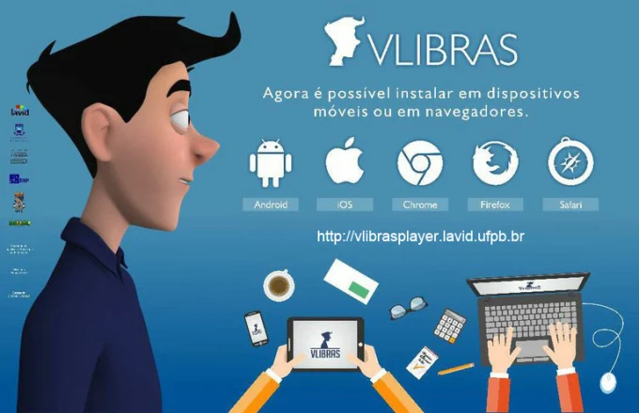
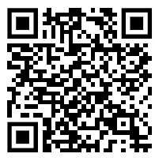
Ferramentas de Tradução de Língua de Sinais
Ferramentas de IA podem traduzir língua de sinais em texto ou voz, facilitando a comunicação entre pessoas surdas e ouvintes.

Slide 22
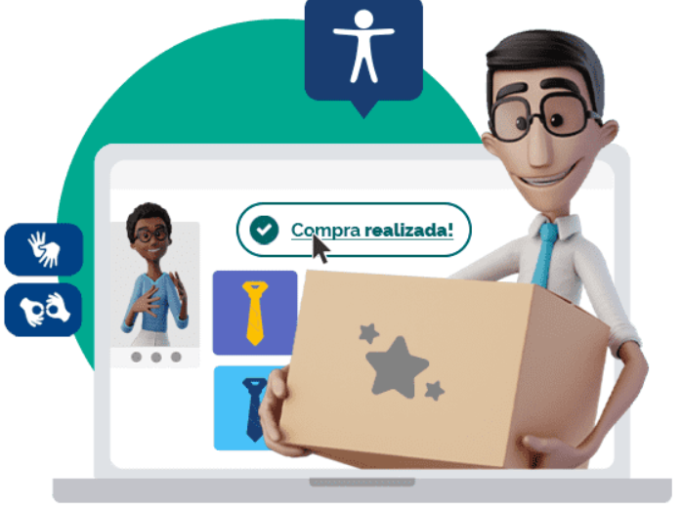
Ferramentas de Tradução de Língua de Sinais
O Tradutor Automático de Libras e ASL da Hand Talk conecta o seu site a milhões de pessoas através da nossa tecnologia de AI para Língua de Sinais.

Slide 23
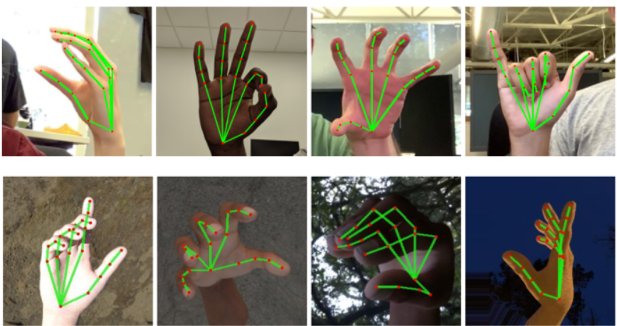
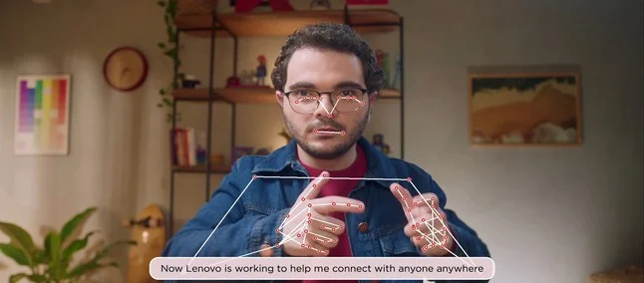
Ferramentas de Tradução de Língua de Sinais
Lenovo anuncia ferramenta de tradução de sinais de Libras para mensagens de áudio usando IA.

Slide 24
Falhas de sistemas de tradução
O sistema não faz contextualização das mensagens, mas mera tradução palavra por palavra, ocasionando a não compreensão dos textos traduzidos, como por exemplo, a tradução da expressão conta-corrente (o sistema traduz “conta” como se fosse calculo e “corrente” como sendo corrente de metal).
Não tem expressão facial (os sinais em LIBRAS são compostos de expressões faciais, corporais e gestuais);

Slide 25
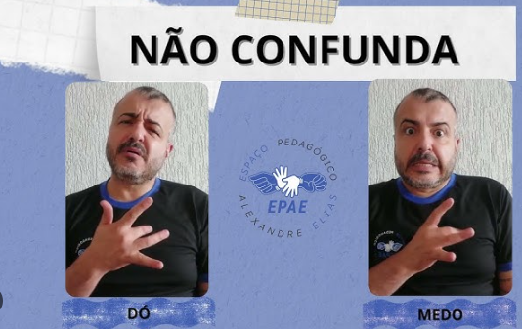
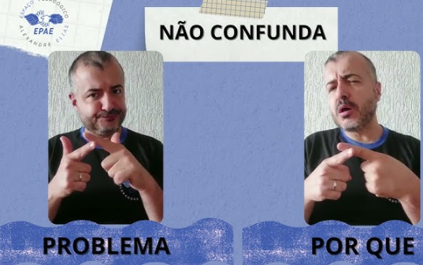
Falhas de sistemas de tradução
confuso;
complicado,
caminhão;
cultura;
inteligente;
segunda,
lembrar,
historia,

Slide 26
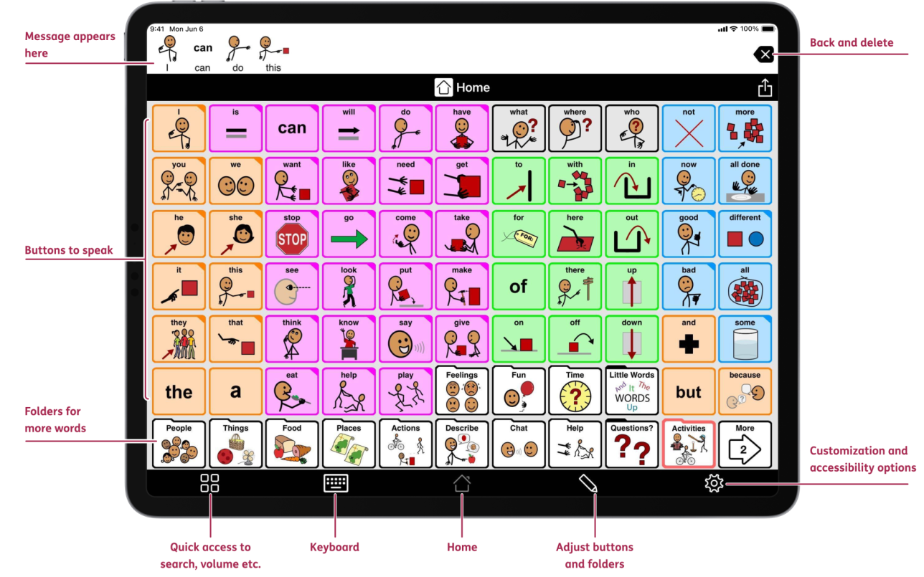
Tecnologias de Comunicação
Aplicativos de Comunicação Alternativa e Aumentativa (Proloquo2Go, LAMP Words for Life)
Oferecem suporte para pessoas com dificuldades de fala, permitindo que se comuniquem por meio de imagens e símbolos.

Slide 28
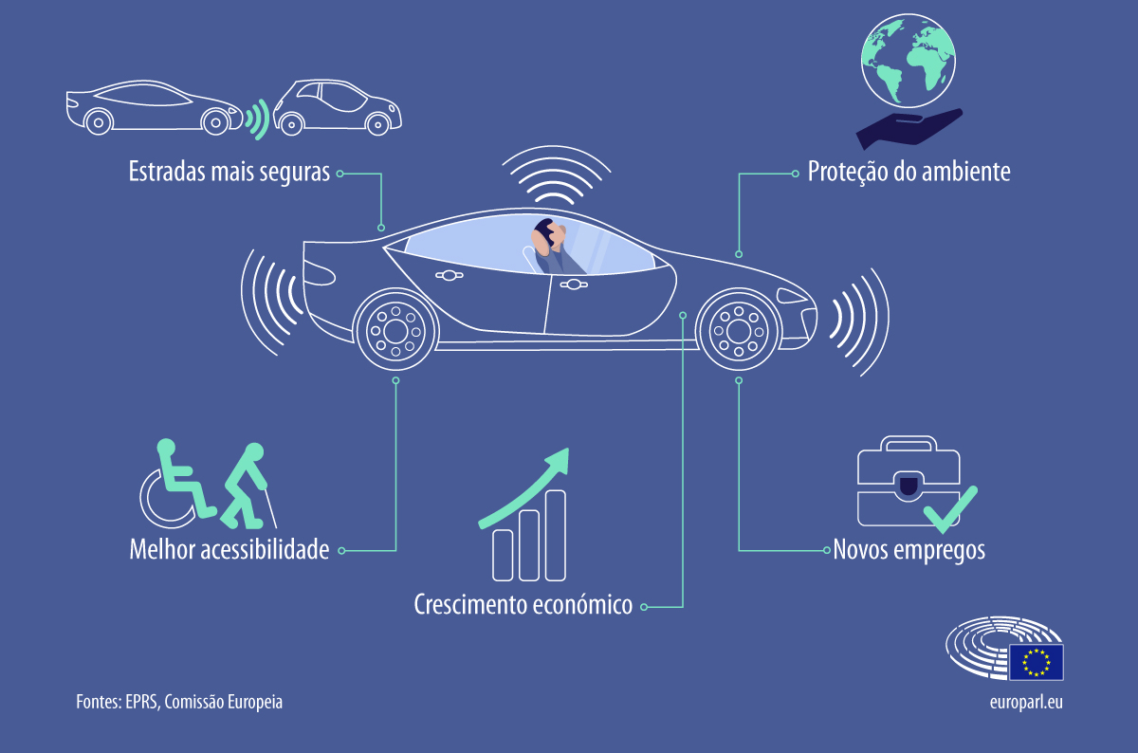
Automatização de Tarefas Repetitivas
Automatização de Processos
IA pode automatizar tarefas repetitivas ou complexas que seriam difíceis para pessoas com deficiências motoras, como a manipulação de interfaces de computador ou o controle de dispositivos inteligentes em casa.

Slide 29

Inclusão no Mercado de Trabalho
Ferramentas de Trabalho Acessíveis
IA pode ser integrada em softwares de escritório, tornando-os mais acessíveis para pessoas com diferentes tipos de deficiência, promovendo a inclusão no mercado de trabalho.

Slide 30
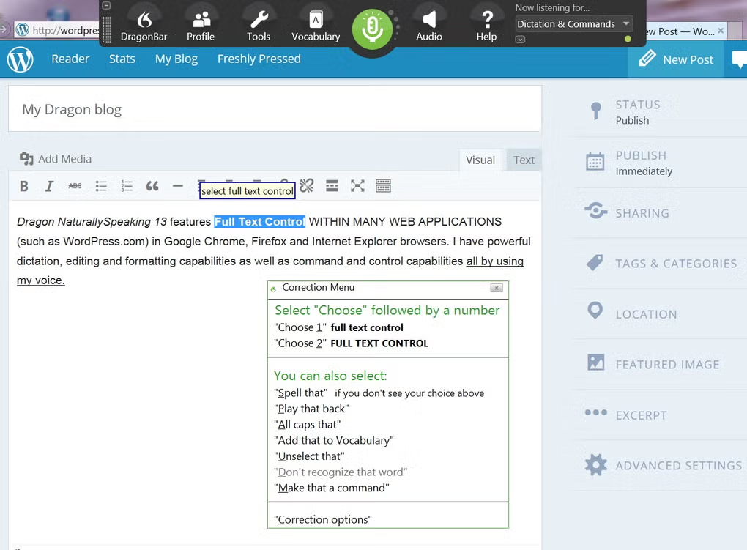
Tecnologias de Reconhecimento de Voz e Texto
Software de Transcrição (Dragon NaturallySpeaking)
Permite a conversão de fala em texto, ajudando pessoas com dificuldades de digitação ou deficiência visual a escrever e interagir com computadores.

Slide 31
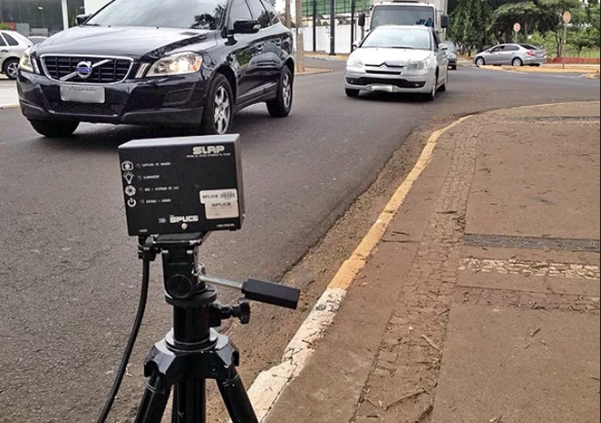
Tecnologias de Reconhecimento de Imagem
Leitores Ópticos de Caracteres (OCR) (KNFB Reader)
Permitem a leitura de textos impressos e documentos em voz alta para pessoas com deficiência visual.

Slide 32
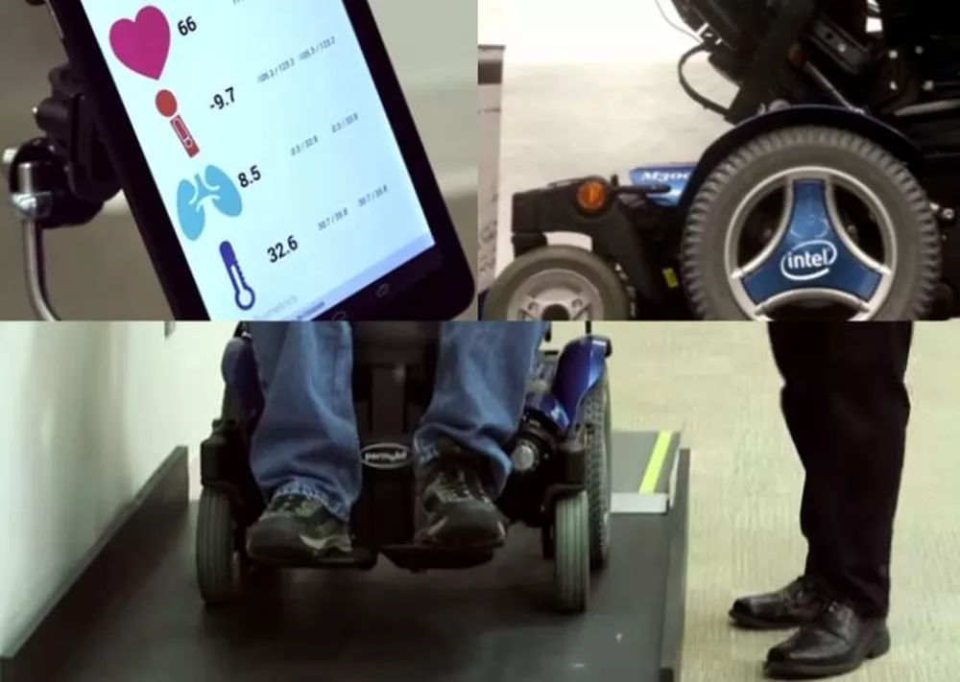
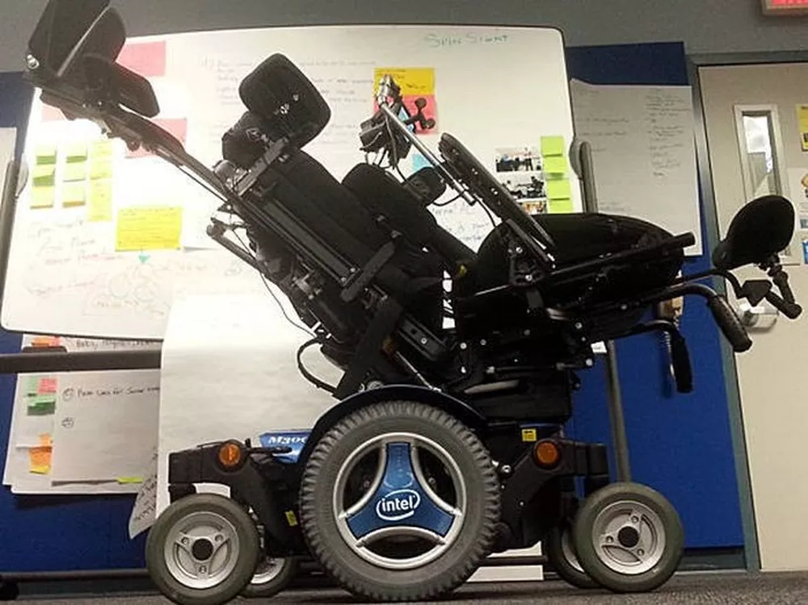
Dispositivos de Navegação e Mobilidade
Cadeiras de Rodas Inteligentes Equipadas com sensores e tecnologia de navegação, essas cadeiras podem ajustar automaticamente seu movimento e evitar obstáculos.

Slide 33
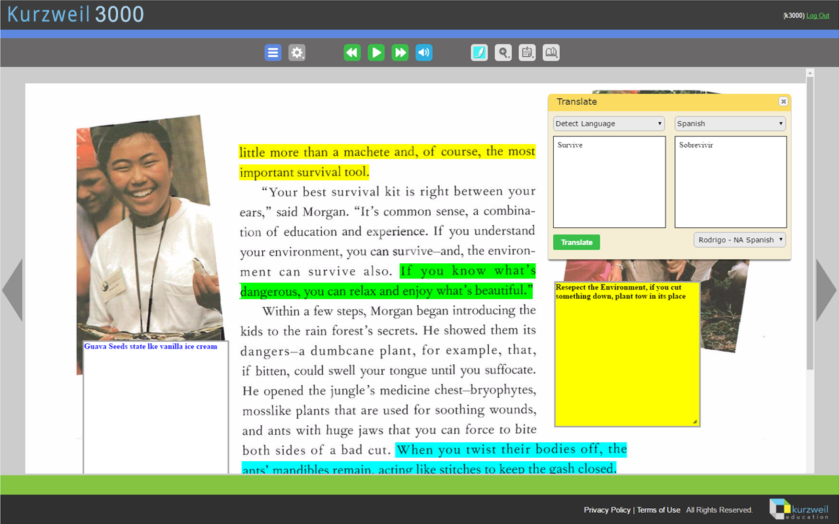
Softwares de Leitura e Escrita (Kurzweil 3000, Ghotit)
Oferecem ferramentas para ajudar pessoas com dislexia e outras dificuldades de leitura e escrita a aprender de forma mais eficaz.

Slide 34
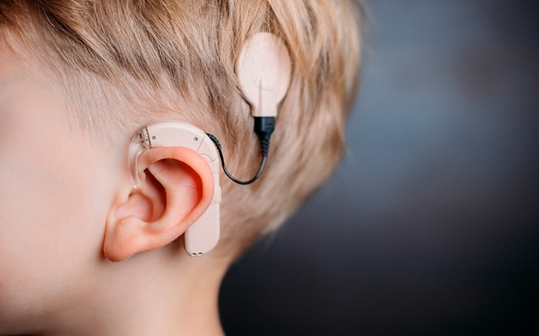
Tecnologias para Deficiências Auditivas
Aparelhos Auditivos e Implantes Cocleares: Melhoram a audição de pessoas com perda auditiva, ajudando a restaurar a comunicação e a participação social.

Slide 35
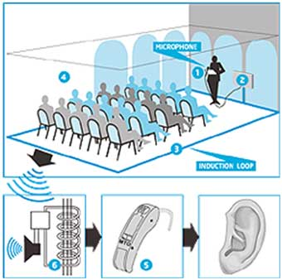
Tecnologias para Deficiências Auditivas
Sistemas de Loop Indutivo e Amplificadores de Áudio
Facilitam a audição em ambientes públicos, como teatros e salas de aula, ao amplificar o som e reduzir o ruído de fundo.

Slide 36
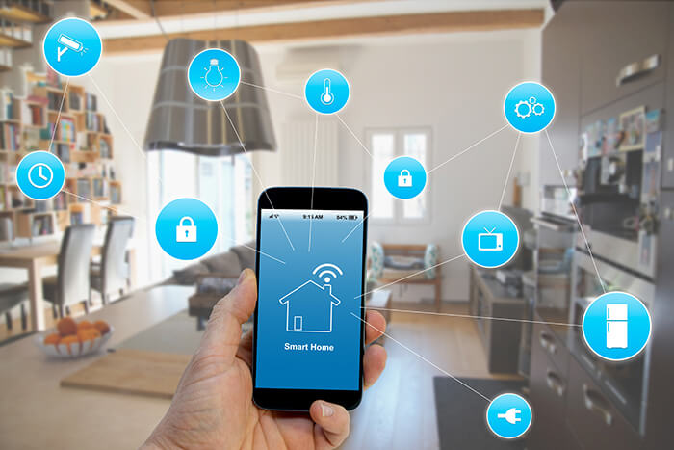
Tecnologias de Automação e Controle Doméstico
Dispositivos de Casa Inteligente (smart home)
Permitem o controle de luzes, termostatos e outros aparelhos por meio de comandos de voz ou aplicativos, oferecendo mais autonomia para pessoas com deficiências motoras ou mobilidade reduzida.

Slide 37
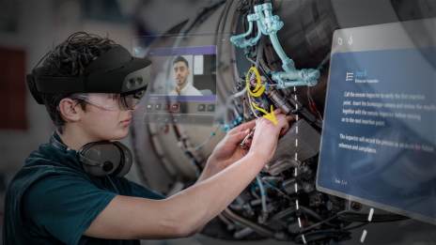
Tecnologias de Automação e Controle Doméstico
Sistemas de Controle por Movimento (like HoloLens): Utilizam sensores e IA para controlar dispositivos e realizar tarefas através de gestos ou movimentos.

Slide 38
Ganhos para a Sociedade
Independência e Autonomia
Essas tecnologias permitem que pessoas com deficiências realizem tarefas diárias de forma mais independente, melhorando sua qualidade de vida.

Slide 39
Ganhos para a Sociedade
Inclusão Social
Facilita a participação ativa em atividades sociais, educacionais e profissionais, promovendo a inclusão e a equidade.

Slide 40
Ganhos para a Sociedade
Acesso à Informação e Educação
Proporciona acesso a recursos e informações que antes poderiam estar inacessíveis, promovendo oportunidades iguais para aprendizado e desenvolvimento.

Slide 41
Ganhos para a Sociedade
Melhoria da Comunicação
Facilita a interação e a comunicação entre pessoas com e sem deficiências, reduzindo barreiras e promovendo a compreensão mútua.

Slide 42
Referências Bibliográficas
1. PARISER, Eli. The Filter Bubble: What the Internet Is Hiding from You. Penguin Books, 2011.
2. CADWALLADR, Carole. The Great British Brexit Robbery: how our democracy was hijacked. The Guardian, 2017. Disponível em: <https://www.theguardian.com/news/2017/may/07/the-great-british-brexit-robbery-hijacked-democracy>.
3. ALLCOTT, Hunt; GENTZKOW, Matthew. Social Media and Fake News in the 2016 Election. Journal of Economic Perspectives, v. 31, n. 2, p. 211-236, 2017.
4. ZUBOFF, Shoshana. The Age of Surveillance Capitalism: The Fight for a Human Future at the New Frontier of Power. PublicAffairs, 2019.

